Slide 1
Grupo de Software

Slide 2
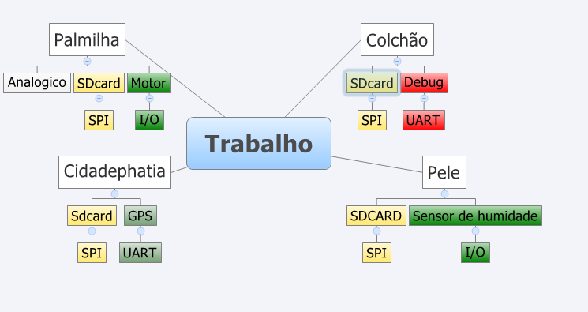

Slide 3
